Slide 1
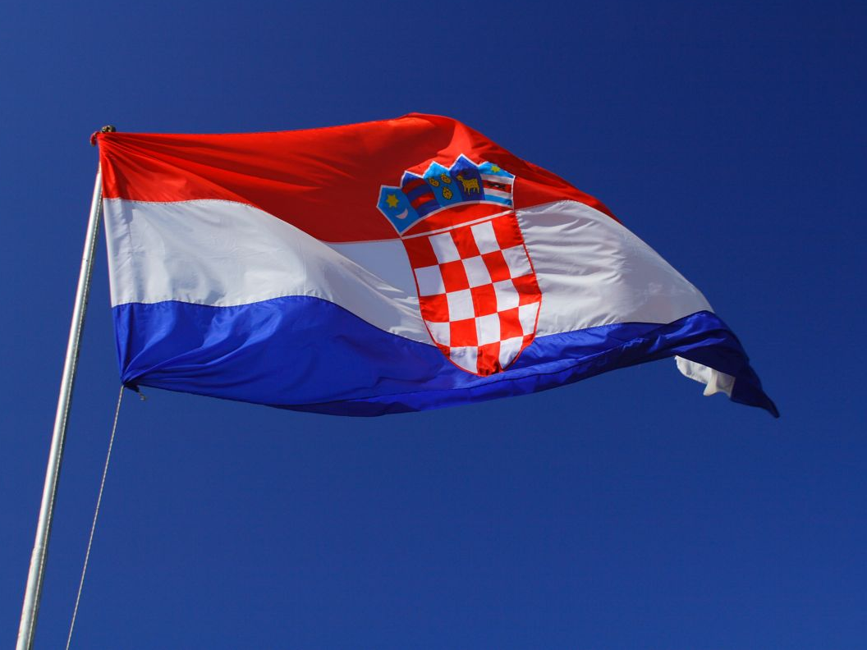
HRVATSKA u svjetskim i europskim integracijama

Slide 2
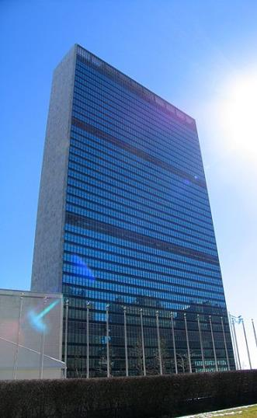

UJEDINJENI NARODI
organizacija osnovana 1945. (naslijedila je Ligu naroda)
193 članice
sjedište: New York
Hrvatska je članica od 1992.
sastoji se od 6 tijela:
Opća skupština
Vijeće sigurnosti
Gospodarsko i socijalno vijeće
Međunarodni sud
Tajništvo UN-a
Starateljsko vijeće

Slide 3
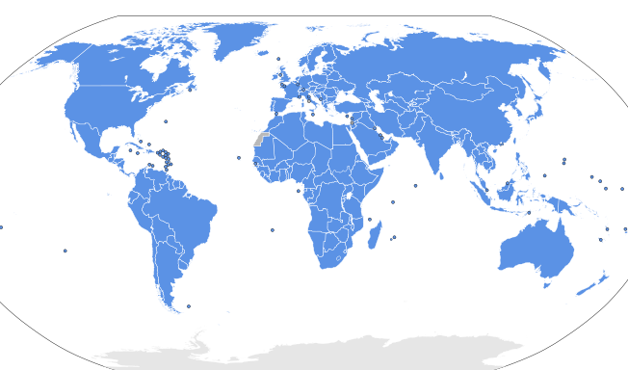
ZEMLJE ČLANICE UJEDINJENIH NARODA
Zemlje koje nisu članice: Vatikan (promatrač), Zapadna Sahara, Palestinska samouprava i Antarktika

Slide 4
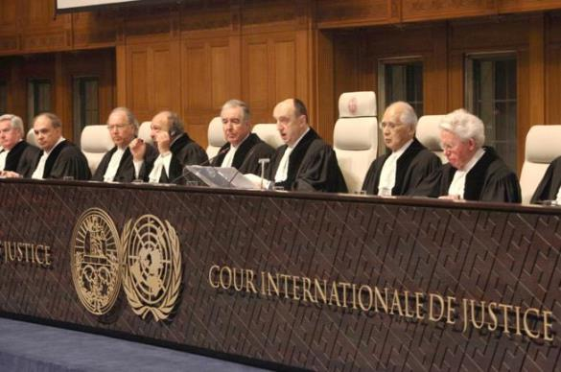
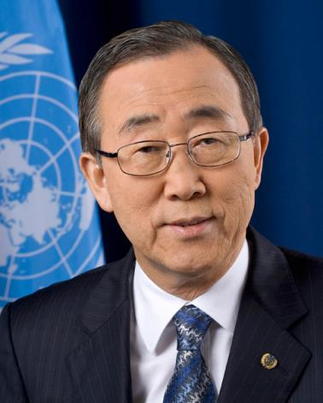
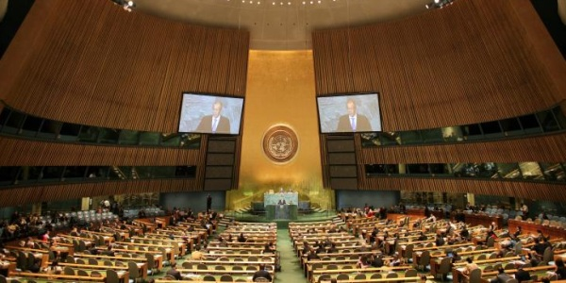
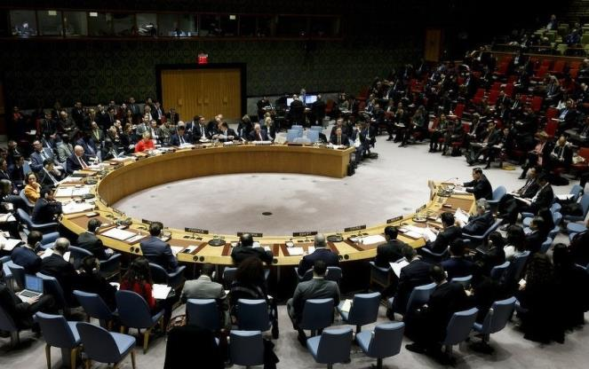
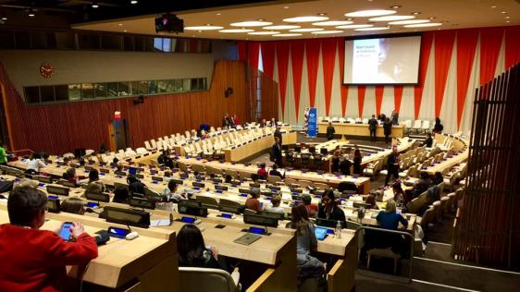
GLAVNA TIJELA UN-a
Opća skupština – najveće i glavno tijelo, sve zemlje članice
Vijeće sigurnosti – zaduženo za očuvanje mira i sigurnosti u svijetu
5 stalnih članica (s pravom veta): Kina, Francuska, Ruska Federacija, UK i SAD i 10 nestalnih (na 2 godine; Hrvatska 2008./09.)
Gospodarsko i socijalno vijeće – brine o rješavanju ekonomskih, socijalnih i okolišnih izazova – 54 člana
Međunarodni sud – za rješavanje sporova i nesuglasica između članica UN-a; sjedište u Den Haagu (15 sudaca na 9 godina)
Tajništvo – brine o poslovanju i provođenju odluka i kao administracija UN-a; na čelu je glavni tajnik – Ban Ki-Moon
Starateljsko vijeće – nastalo kao tijelo koje je trebalo nadzirati proces osamostaljenja 11 država – 1994. privremeno obustavljen rad

Slide 5


SPECIJALIZIRANE ORGANIZACIJE UN-a
u sastavu UN-a djeluje 18 organa, fondova i programa
FAO – Organizacija za hranu i poljoprivredu
lat. "fiat panis" = kruha gladnima
sjedište u Rimu
190 članica
Hrvatska članica od 1993.
UNESCO – Organizacija UN-a za obrazovanje, znanost i kulturu
sjedište u Parizu
193 članice
Hrvatska članica od 1992.

Slide 6
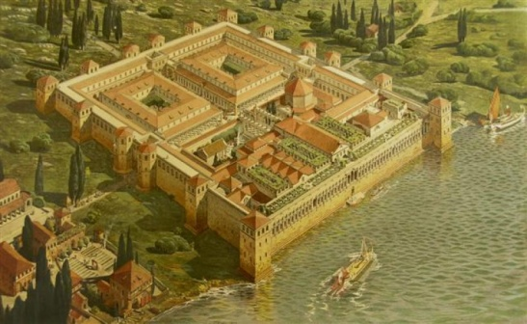
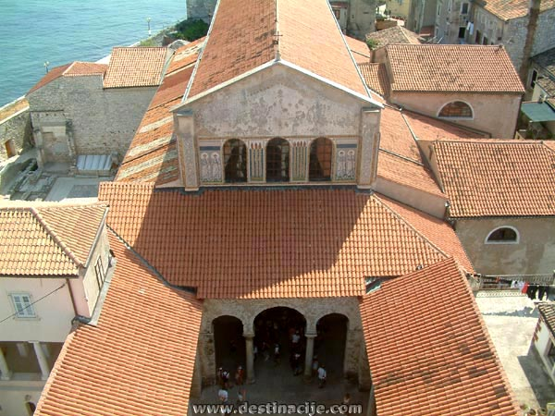
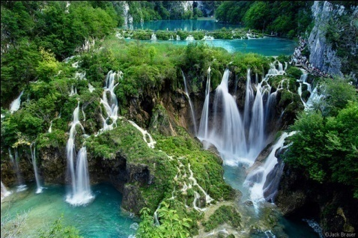
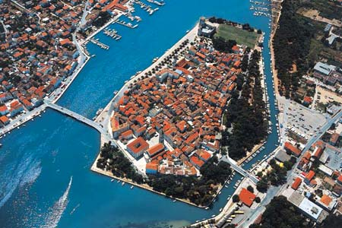
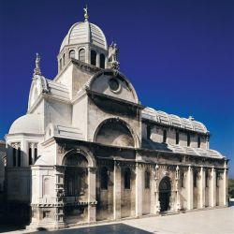
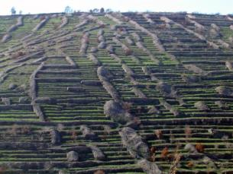
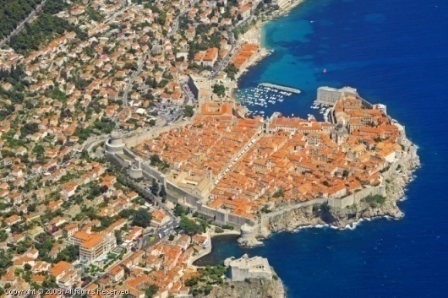
materijalna baština na listi UNESCO-a:
Eufrazijeva bazilika – Poreč
katedrala Sv. Jakova – Šibenik
romanička jezgra Trogira
povijesna jezgra Splita s Dioklecijanovom palačom
Starogradsko polje na Hvaru
stari grad Dubrovnik
Plitvička jezera

Slide 7

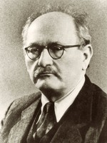

SPECIJALIZIRANE ORGANIZACIJE UN-a
WHO – Svjetska zdravstvena organizacija
sjedište u Genevi
194 članice
Andrija Štampar – prvi predsjednik WHO-a
UNICEF – međunarodni fond za djecu
sjedište u New Yorku
192 članice
Hrvatska članica od 1992.

Slide 8


SPECIJALIZIRANE ORGANIZACIJE UN-a
IMF (MMF) – međunarodni monetarni fond
sjedište u Washingtonu
188 članica
Hrvatska članica od 1992.
zadužena za nadzor svjetskog financijskog sustava
UNHCR – agencija Ujedinjenih naroda za pomoć izbjeglicama

Slide 9


SPECIJALIZIRANE ORGANIZACIJE UN-a
IBRD – međunarodna banka za obnovu i razvoj
WMO – svjetska meteorološka organizacija

Slide 10
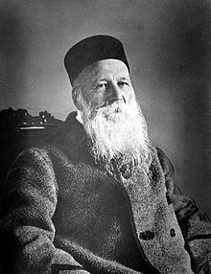


CRVENI KRIŽ
humanitarna organizacija nastala radi pružanje pomoći žrtvama rata
osnovana 1863. (Hrvatska 1878.)
osnivač Henry Dunant
temelji se na Genevskoj konvenciji iz 1949.
aktivnosti Crvenog križa:
prva pomoć, zaštita zdravlja, dobrovoljno darivanje krvi, podizanje svijesti o opasnosti od mina, pomoć u zajednici...

Slide 11

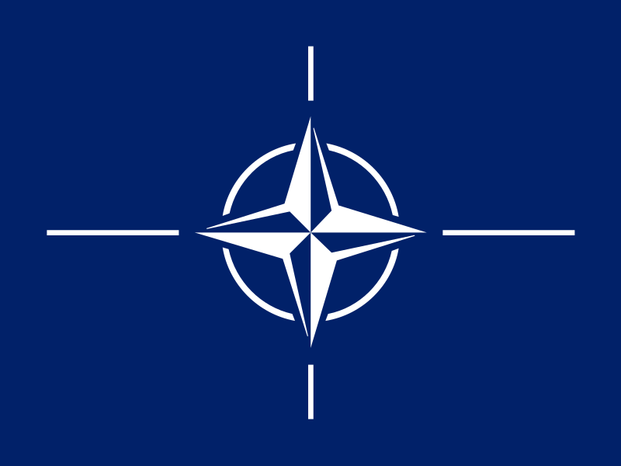
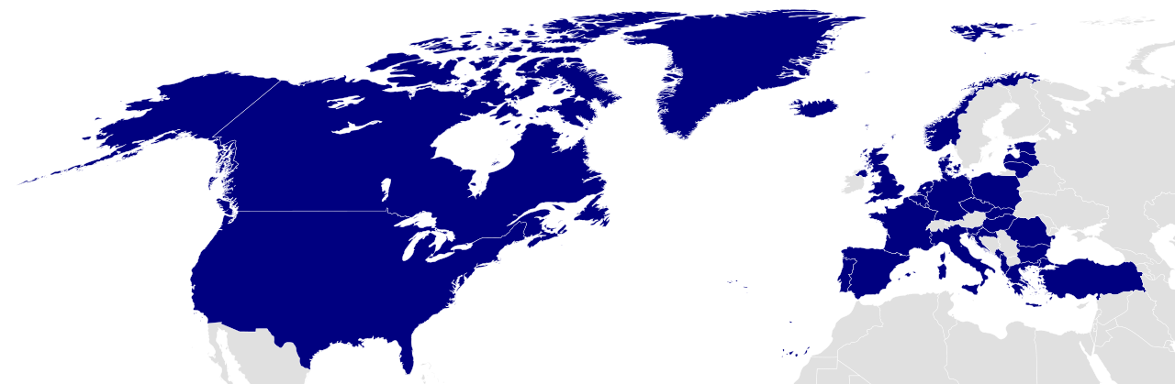
NATO – sjevernoatlantski vojni savez
osnovan 1949. u Washingtonu zbog „hladnog rata” kao protuteža Varšavskom paktu (vojni savez zemalja istočnog bloka)
poslije hladnog rata NATO se širi i postaje međunarodna vojna organizacija
Hrvatska članica od 2009.
sjedište je u Bruxellesu

Slide 12

VIJEĆE EUROPE
najstarija europska organizacija – osnovana 1949. g
cilj joj je promicanje jedinstva i suradnje u Europi
zalaže se za političku, socijalnu, pravnu suradnju i suradnju u kulturi u Europi
sjedište je u Starsbourgu i okuplja 47 članica – Hrvatska članica od 1996.

Slide 13
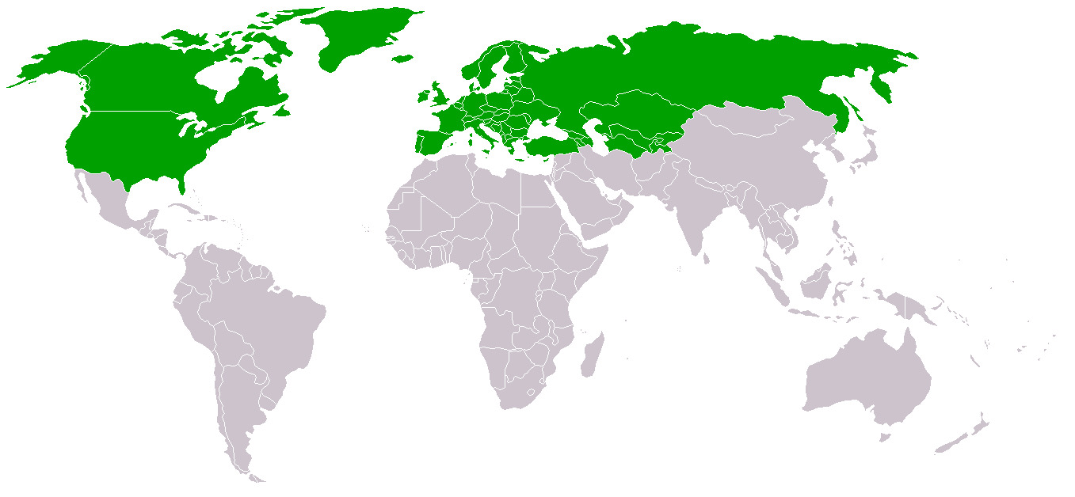

OSCE – organizacija za europsku sigurnost i suradnju
osnovana 1975., središte u Beču
ima 56 članica iz Europe, Azije i Sjeverne Amerike
svrha: sprječavanje potencijalnih sukoba i stradanja, kontrola naoružavanja, borba protiv terorizma, praćenje poštovanja ljudskih prava i prava manjina

Slide 14

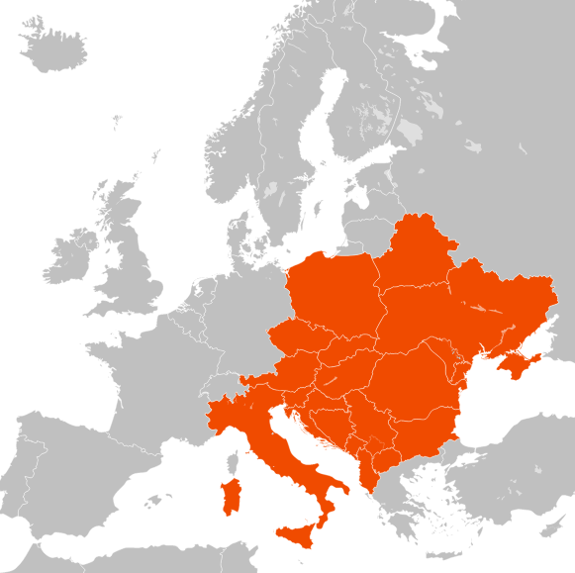

EBRD – europska banka za obnovu i razvoj
osnovana 1991., središte u Londonu
svrha: pomaganje državama u procesu ekonomske tranzicije i prijelaza na tržišnu ekonomiju
Srednjoeuropska inicijativa
osnovana 1989., središte u Trstu
ima 18 članica
svrha: promicanje suradnje među zemljama srednje i istočne Europe

Slide 15

CEFTA – srednjoeuropski sporazum o slobodnoj trgovini
osnovana 1992.
ulaskom u EU članice napuštaju CEFTA-u
članice: BiH, Srbija, Crna Gora, Albanija i Moldavija

Slide 16
HRVATSKA U SVJETSKIM I EUROPSKIM INTEGRACIJAMA
Ujedinjeni narodi (UN) 1945.;193 države članice (1992. Hrvatska) → sjedište New York
pet glavnih zemalja pobjednica u 2.svj. ratu su stalne članice Vijeća sigurnosti s pravom veta: SAD, Ujedinjeno Kraljevstvo, Francuska, Kina i Rusija;
tijela UN-a:
Opća skupština
Vijeće sigurnosti
Ekonomsko i socijalno vijeće
Međunarodni sud
Tajništvo
Starateljsko vijeće
u sastavu UN-a djeluje 18 organa, fondova i programa:
-FAO - Organizacija za hranu i poljoprivredu

Slide 17
UNESCO - Organizacija Ujedinjenih naroda za
UNICEF - međunarodni fond za djecu
WHO – Svjetska zdravstvena organizacija
MMF– međunarodni monetarni fond
CRVENI KRIŽ: humanitarna organizacija
NATO – sjevernoatlantski obrambeni savez
WTO – svjetska trgovinska organizacija
CEFTA - Srednjoeuropski sporazum o slobodnoj trgovini

